Slide 1
第１４回フクオカRuby大賞 Dataflow for mruby/c
2022年1月21日
九州工業大学 知的システム工学科 学部4年 田中和明 研究室
村上 旭人
Notes:
ソフトウェア名：Dataflow for mruby/cの発表をさせていただきます、
九州工業大学、田中研究室の村上です。

Slide 2
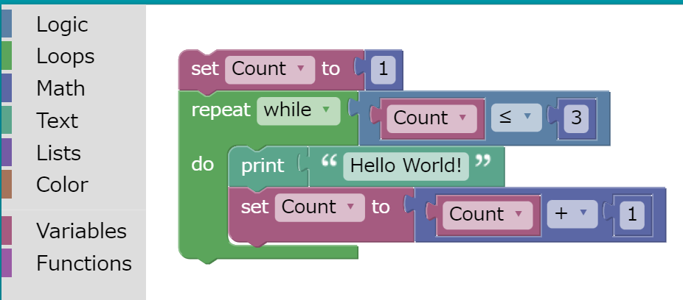
開発背景
教育機関でのプログラミング科目必修化の目的
・プログラムロジックの理解
・データの扱い方の理解
⇒ ビジュアルプログラミング言語(VPL)に注目
VPL
視覚的な操作でプログラムを
記述できるプログラミング言語
教育用としてブロック型が主流
Blockly
Notes:
開発背景について
近年、小学校・高等学校といった教育機関でのプログラミング科目必修化が進んでいる。
プログラミング科目の目的
・プログラム的な処理の内容やその流れ、またはその処理手順を生み出す力、いわゆるプログラミングロジックの理解
・データの扱い方の理解
の2つがある。
そのため、テキスト言語による学習ではなく、ビジュアルプログラミングツールがよく使われており、注目されている。
そもそもビジュアルプログラミング言語とは、視覚的な操作でプログラムを組むことができるプログラミング言語。
教育用として、右図のようなブロック型がビジュアルプログラミング言語が主流となっている。

Slide 3
課題点
科学技術政策Society5.0
IoTやAIといった「データの活用」に着目
IoT開発のプログラム
センサーデータの流れ(データフロー)の理解が重要
ブロック型VPL
・プログラムロジックの理解には有効な言語
・データフローの理解は難しい
センサ
関数(処理)
デバイス
Notes:
しかし、近年内閣府が科学技術政策として提言しているSociety5.0では、
IoTやAIといったデータの活用に着目している。
特に、IoT開発を行う場合、センサーから得たデータをどのように加工・処理して、どのようにデバイスに送信し制御していくかというデータの流れ、
いわゆる「データフロー」の理解が重要です。
そのため、VPLで主流とされているブロック型で完成するプログラムの構成は、手続き型言語でのコード構成と非常に似ているため、プログラムロジックの理解には有効的
しかし、データの扱い方の理解には直結しにくい言語でもある。

Slide 4
Dataflow for mruby/cの目的
Dataflow for mruby/c
IoT開発で利用されるマイコン向けの
データフロー型プログラミングツール
IoT開発におけるデータフローの直感的な理解
プログラミング初学者の開発の容易化を目指す
Notes:
そこで、私らが開発しているのは、IoT開発向けで利用されるマイコン用のデータフロー型プログラミングツールである、Dataflow for mruby/cになります。
ユーザーは、コーディングによるプログラムの作成ではなく、データフロー型ビジュアルプログラミング言語を用いてプログラムを組むことになります。
本ソフトウェアの目的は，IoT開発におけるデータフロー直感的な理解を促していき、IoTプログラミング初学者の開発の容易化を図ります。

Slide 5
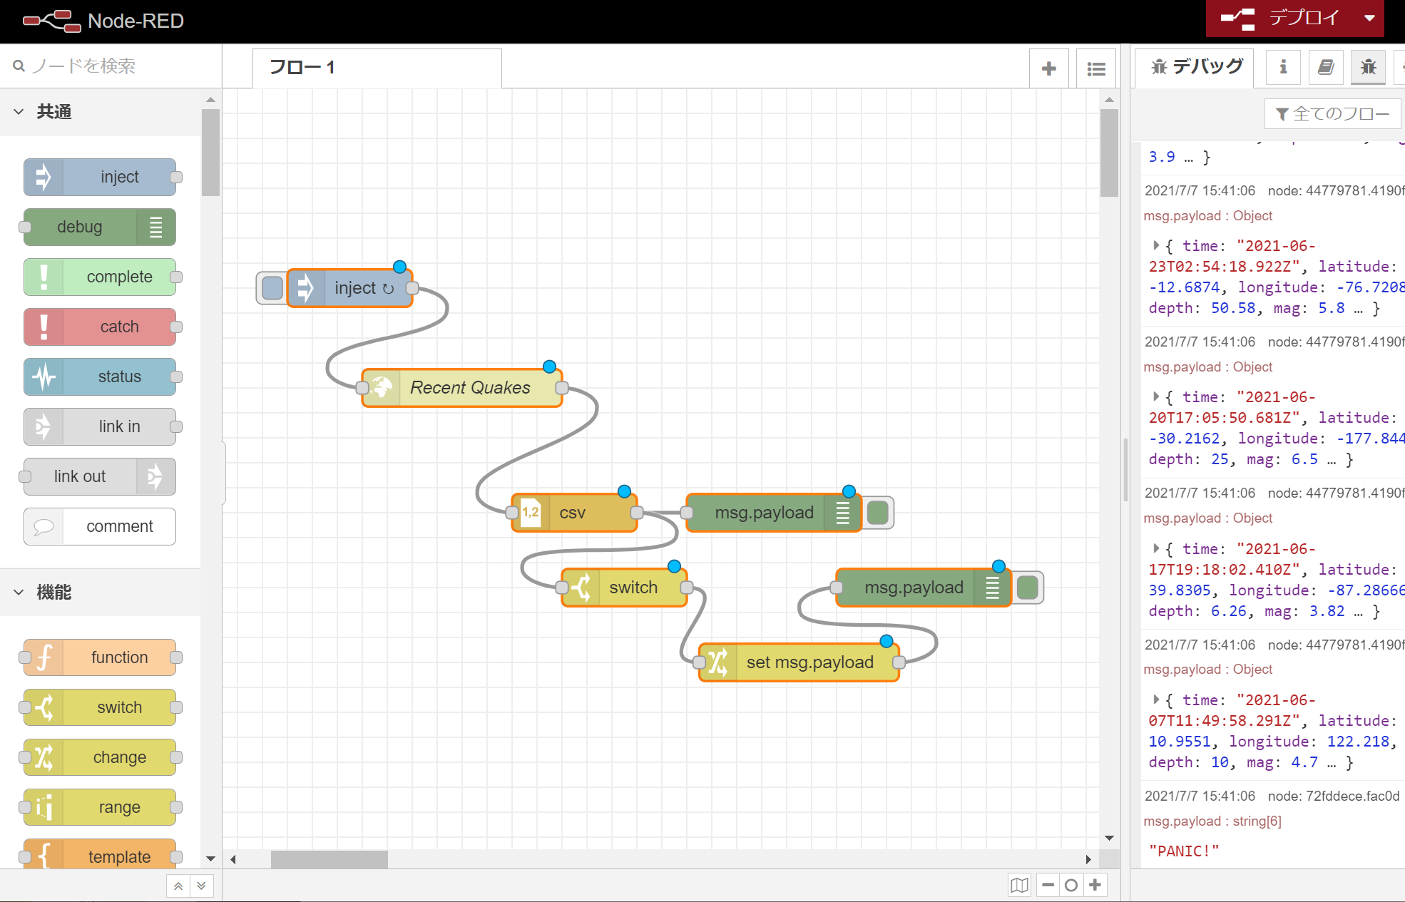
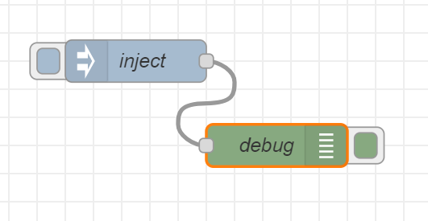
データフロー型VPL
Node-RED
・ノードとワイヤーをつなぎ合わせてフローを作成
・作成したフローはJSONファイルで管理されている
・JavascriptとHTMLによりノードが自作可能
{
“id”: “1234”,
”type”: “inject”,
“name”: “A”,
“wires” : “5678”,
“repeat” : “2”,
…},
{
“id”: “5678”,
”type”: “debug”,
“name”: “B,
“wires” : “”,
…
}
Node-RED エディタ画面
JSONファイル イメージ
Notes:
本ソフトウェアは、データフロー型ビジュアルプログラミング言語として、OSSであるNode-REDを活用しています。
Node-REDとは、ノードと呼ばれる機能が纏められたブロックを配置し、ワイヤーでつなぎ合わせてフローを作成するプログラムツール。
作成したフローは右下図のようなJSONファイルで管理されている。
また、JavascriptとHTMLにより、ノードの自作も可能。

Slide 6

Ruby・mruby/c
Ruby
・C言語と比べて、生産性・可読性が高い
→ プログラミング初学者にとっては学習しやすい
mruby/c
・Rubyの特徴を引き継いだ組み込み開発向け言語
→組み込み分野でRubyコードがコーデイング可能
Notes:
本ソフトウェアでは、基本的にRuby言語を使用している。
Ruby言語は、組み込み開発でよく使われているC言語と比較すると、読みやすく、書きやすい言語であるため、
プログラミング初学者にとっては学習しやすい言語であるため、これらを使用しています。
また、組立み開発でもRubyを扱えるように、mruby/cも導入しています。

Slide 7

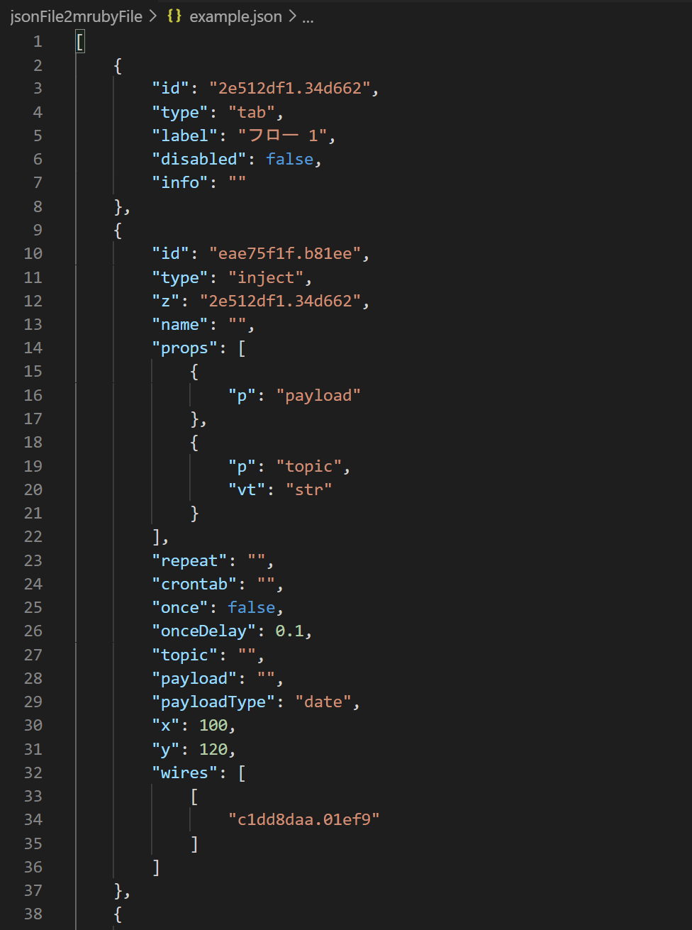
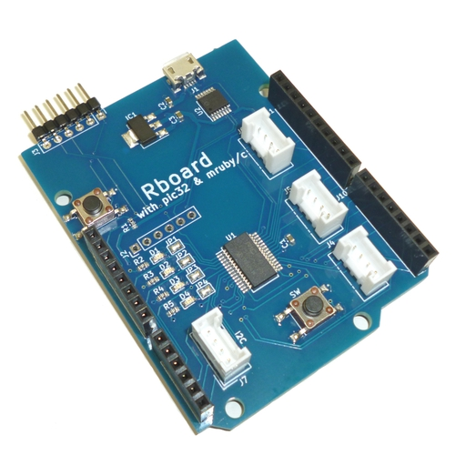
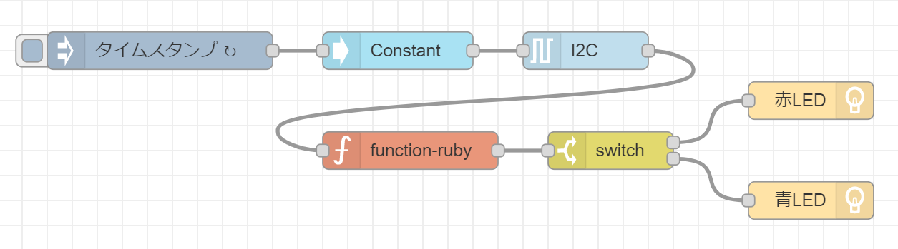


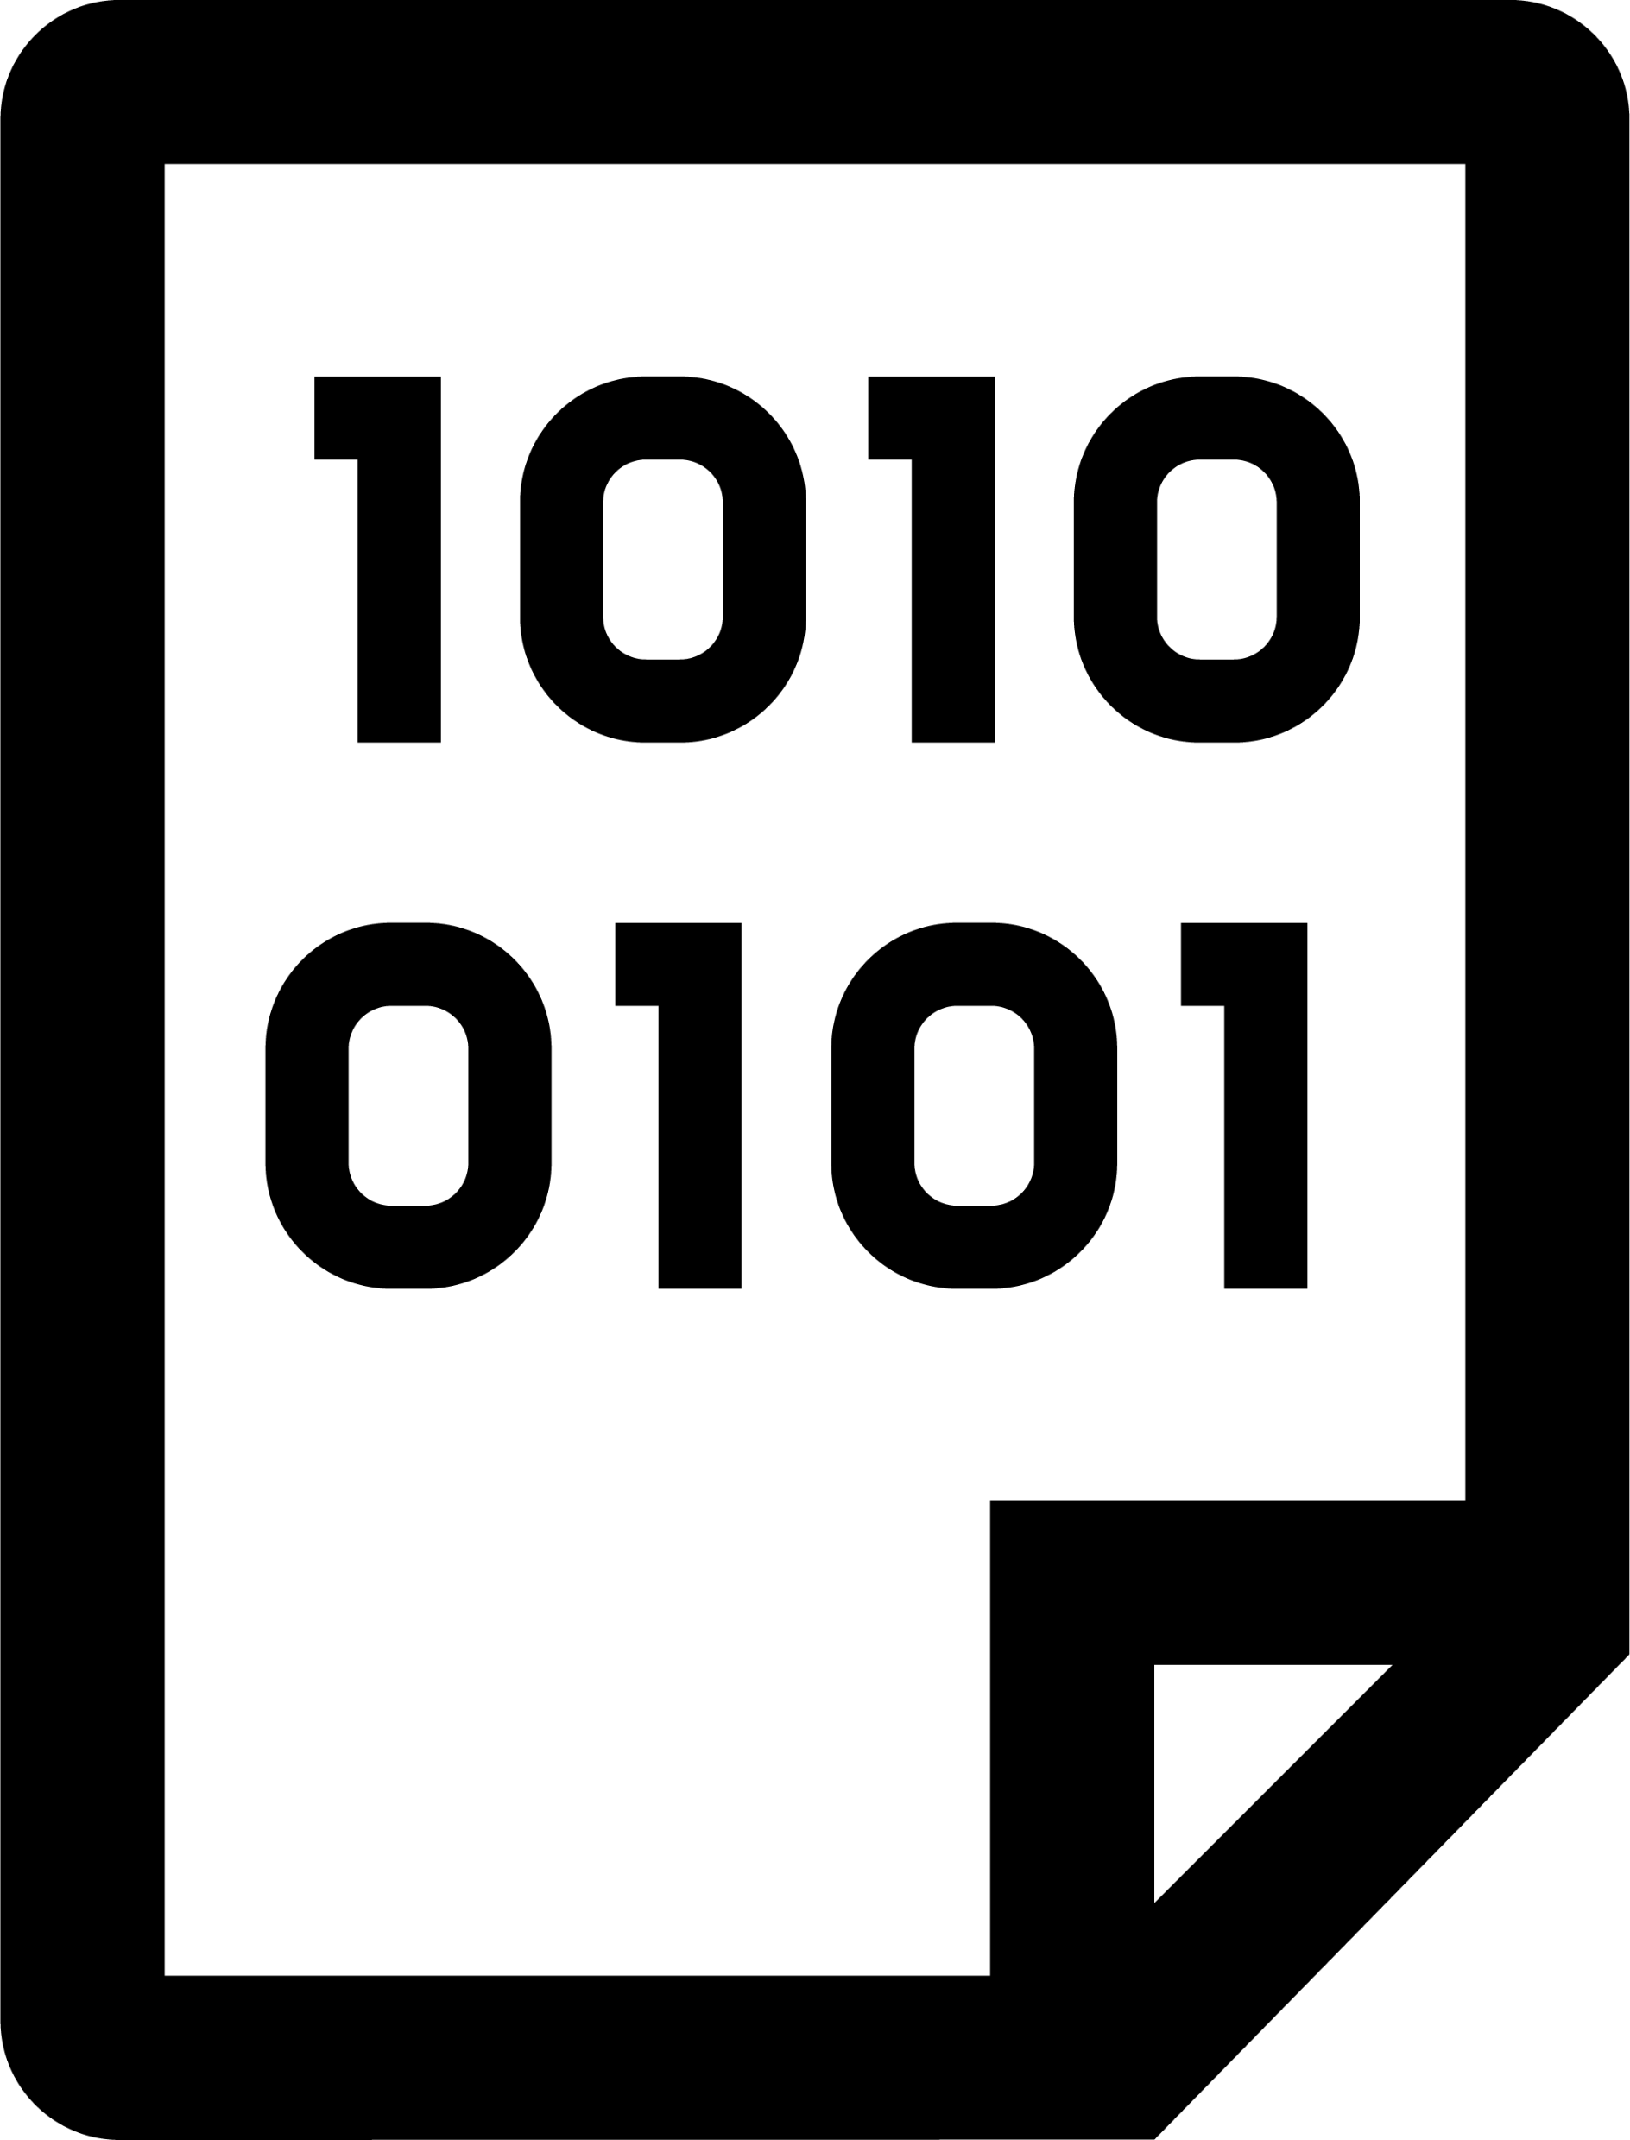

システム構成
データフロー型VPL
読み込み
生成
コンパイル
実装
マイコンボード
JSON
コード生成器
Rubyコード
mruby/cコード
パソコン上の流れ
Notes:
開発するシステム構成
①ユーザーはNode-REDでプログラム(フロー)を作成し、JSONファイルを取り出す
③コード生成器のプログラムを実行し、JSONファイルを読み込み、マイコン用プログラムのRubyコードを生成する
④mruby/cコンパイラでバイトコードに変換いｓ、マイコンボードへ実装する
このような流れになる

Slide 8
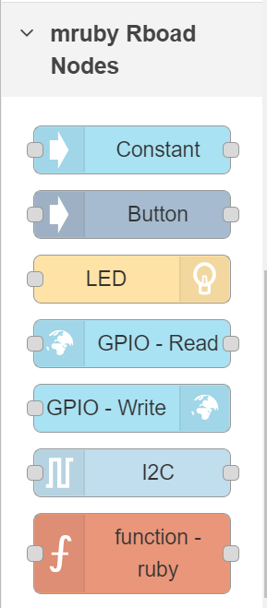
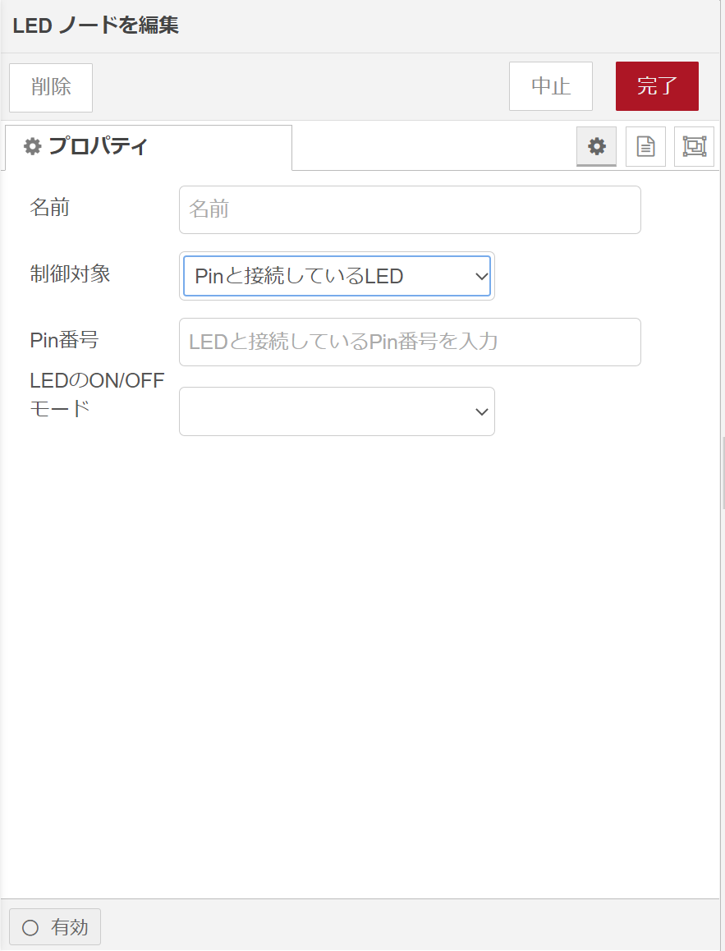
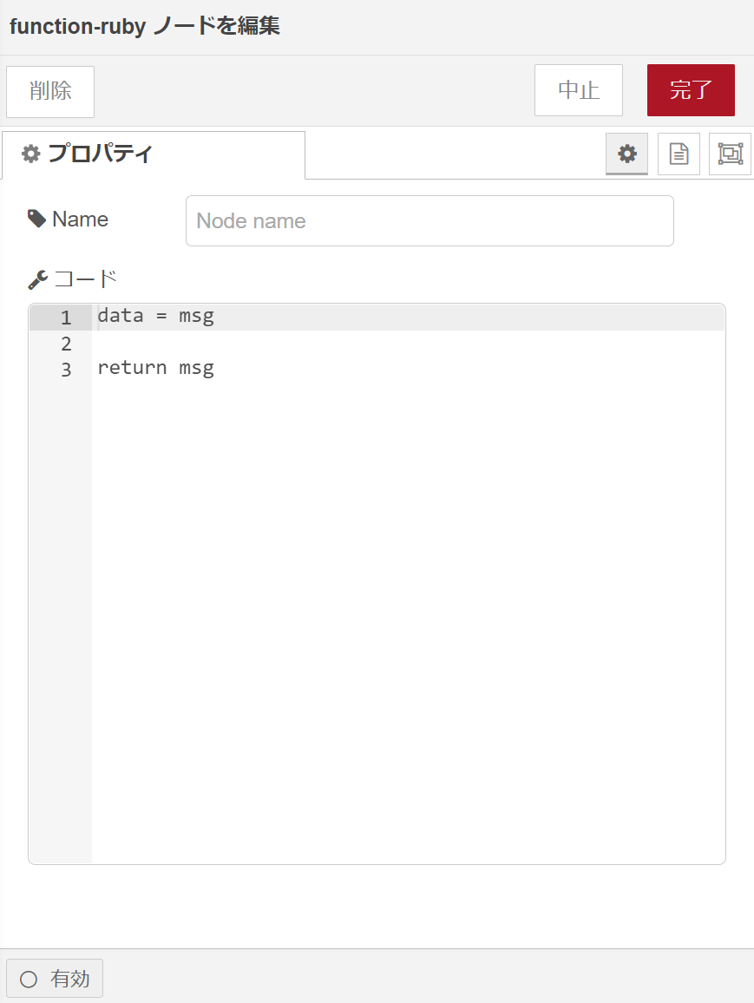
ノードの仕様
作成したノード一覧
LEDノード(LED制御の行う)とfunction-rubyノード(Rubyによる自由記述が可)の編集ダイアログ
Notes:
Node-RED上でフローを作成する際は、左にあるようなノードを用いてプログラムを組む。
こちらのノードをエディタ上に配置していき、配置したノードの設定を行う必要。
その設定画面の一部をスライドに載せる。
ほとんどのノードは、選択式での設定を行う
Function-rubyノードに関しては、Rubyコードによる自由記述が行えるよう設計。
これにより、ノードを配置するだけでは難しい処理にも対応できる。

Slide 9
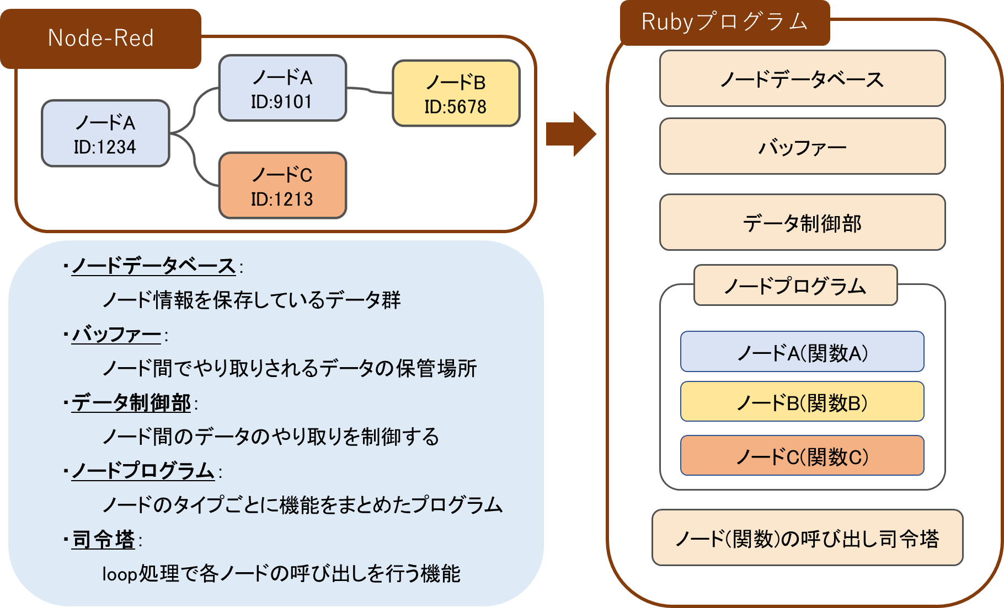
生成されるRubyコードの構成
Notes:
次に、フローから生成されるRubyコードについて。
生成されるRubyコードの構成はスライドの通りで、
・ノードデータベース
配置された全てのノード情報をまとめるデータ群
・バッファーとデータ制御部について
ノード間でのデータのやりとりの制御を行う機能。
次のノード宛にデータの生成を行ったり、自分宛のデータの有無を確認し、受け取ったりなどを行う。
・ノードプログラム
配置されたノードのタイプごとに機能を纏めているプログラムのこと。
・司令塔
Loop処理で、各ノードに対し呼び出しを行う。呼び出しはノードの固有IDを用いて、対象のノードタイプの沿ったノードプログラムを実行してくことになる。
このような構成により、Node-RED上で想定した動作を行えるようにしております。

Slide 10
デモンストレーション
・温湿度センサによるLED制御と温度値のターミナル表示
1秒ごとにデータを送信
温湿度センサから温度値(バイトコード)を受け取る
温度値を摂氏温度に変換＆
ターミナル表示
24度以上で赤LED
24度未満で青LEDを点灯
Notes:
では、開発したシステムの動作検証を行います。
開発するプログラムは、「Grove温湿度センサによるLED制御と温度値のターミナル表示」を行う。
Node-REDで作成するフローはスライドの通り。
InjectとConstantで1sごとにデータを送信する。
I2Cで温度センサから温度値を受け取る
受け取った温度値はバイトコードであるため、function-rubyノードの自由記述で摂氏温度に変換させる。また、ターミナル表示もここでプログラムする。
最後のswitchとLEDで、摂氏温度に従ったLED制御が行える。

Slide 11
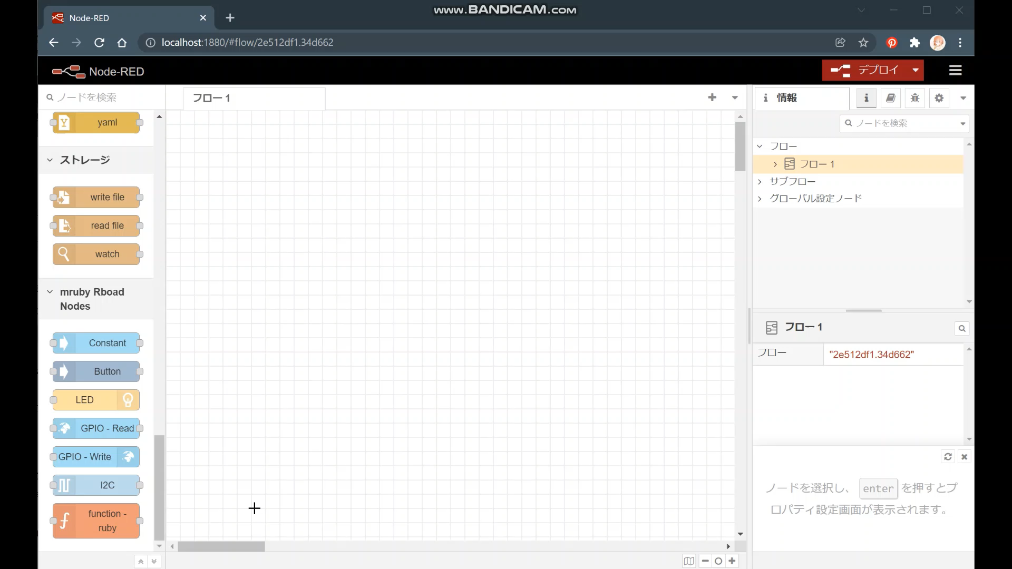
フロー作成

Slide 12
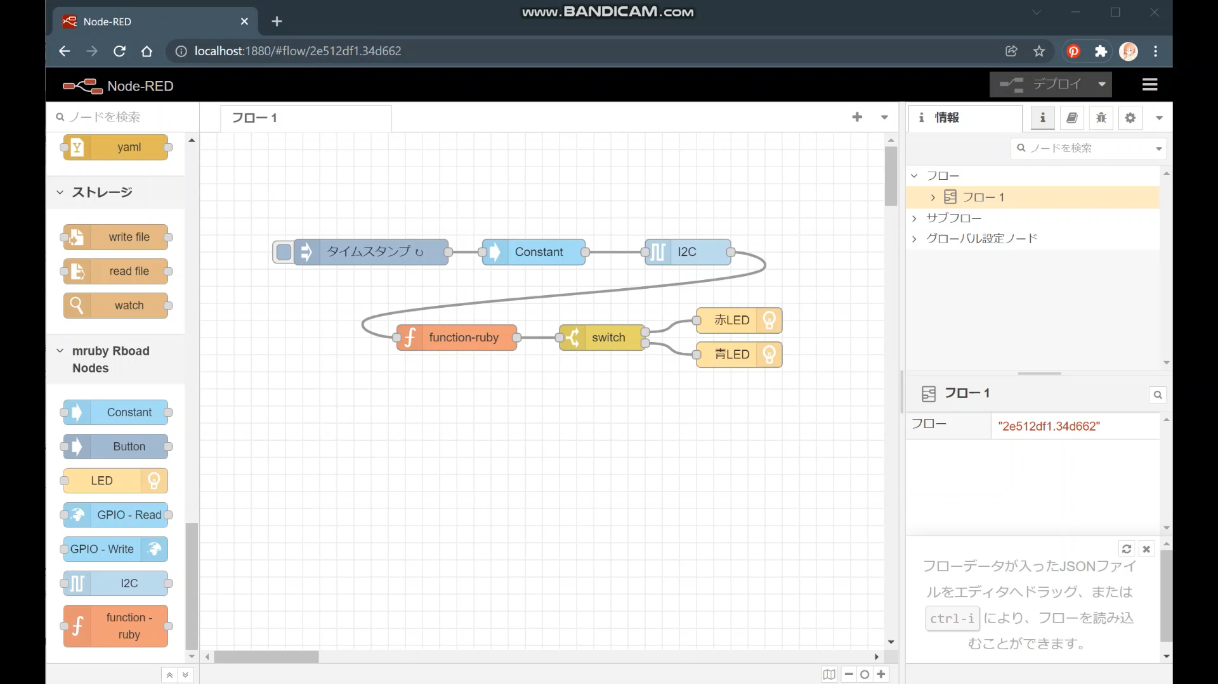
マイコンへの実装

Slide 13
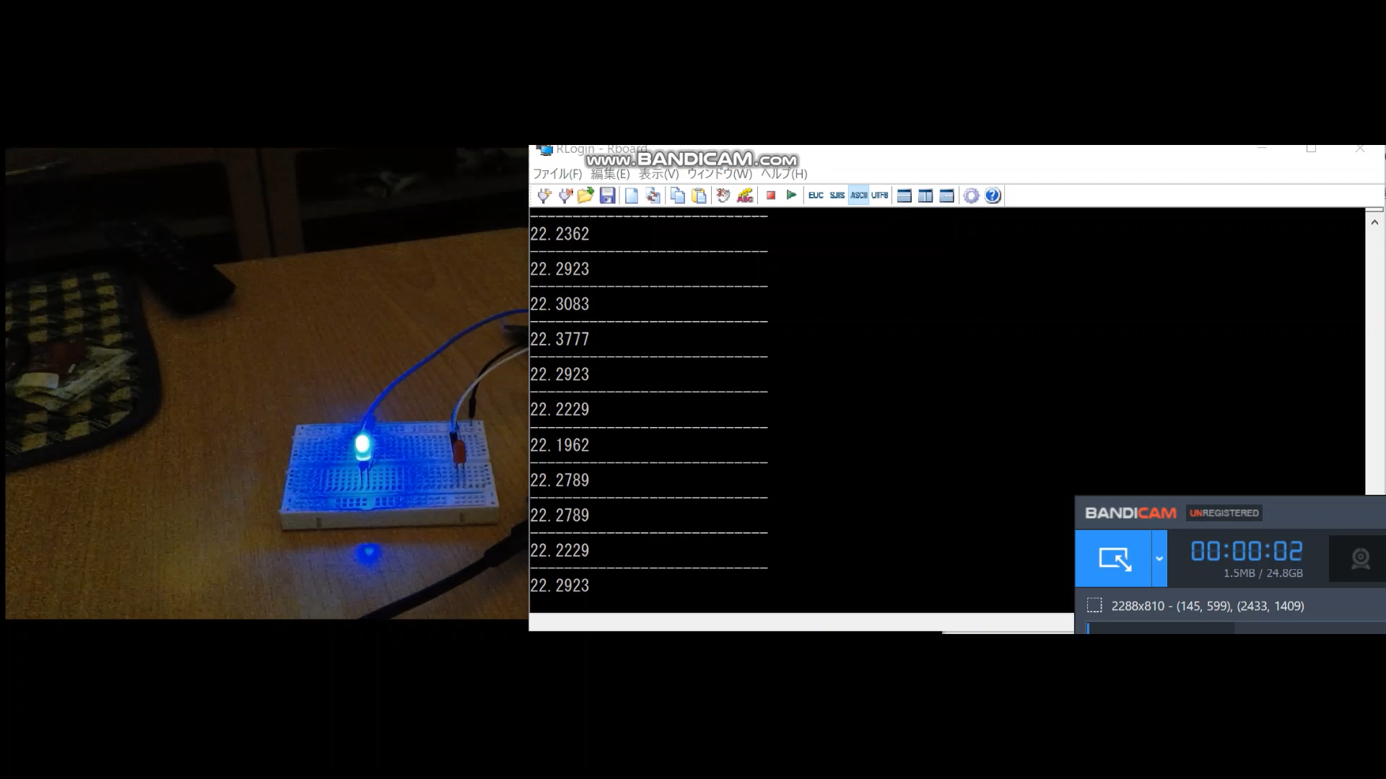
デモンストレーション
※マイコンボード：RBoard

Slide 14
Dataflow for mruby/cの影響
・データフロー型のプログラミング
直感的にデータの流れの把握が可能
→ IoT開発の容易化
・Rubyコードを生成する機能
Ruby取得者でもソースコードを調整できる
プログラム初学者でもRubyを学習するきっかけ
教育用途で、プログラミング学習・技術者育成に貢献
Notes:
本ソフトウェアを活用する影響としては、
データフロー型のプログラミングが行えるため、ユーザー側は直感的にデータの流れが把握できるようになります．
これにより，IoT開発が行いやすくなることにつながるのではないかと考えています．
また，Rubyコードを生成する機能、またRubyコードを記述する場面があります。
そのため、Ruby取得者でもソースコードの調整が行えたり，
プログラム諸学者でもRubyを学習するきっかけにもなるのかなと考えています
以上を踏まえると、Dataflow for mruby/cは教育用途として使える。

Slide 15
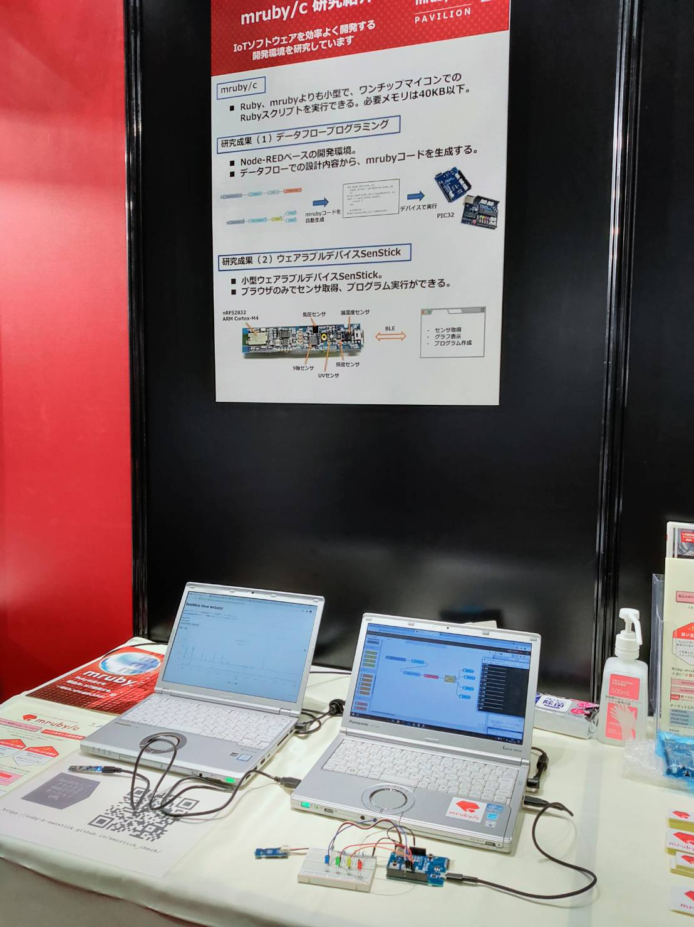
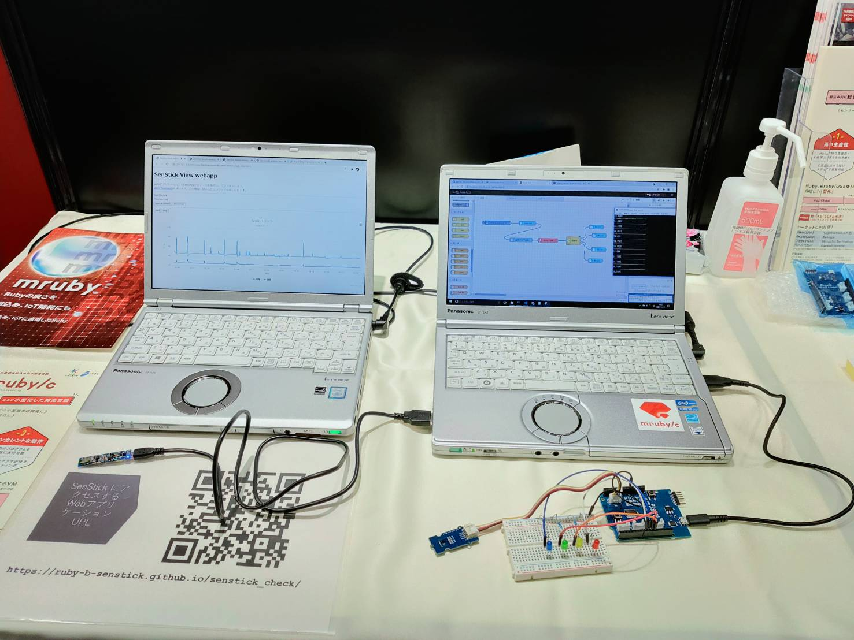
ET&IoT2021 出展
「フクオカ&しまね mruby×IoTパビリオン」として出展しました
テック系メディアサイトでも紹介
https://monoist.itmedia.co.jp/mn/articles/2111/24/news049.html
Notes:
本ソフトウェアは，横浜で開催されたET&IoT2021で「フクオカ&しまね mruby×IoTパビリオン」として出展いたしました．
また、テック系メディアサイトでも本ソフトウェアについて簡単に触れられています．

Slide 16
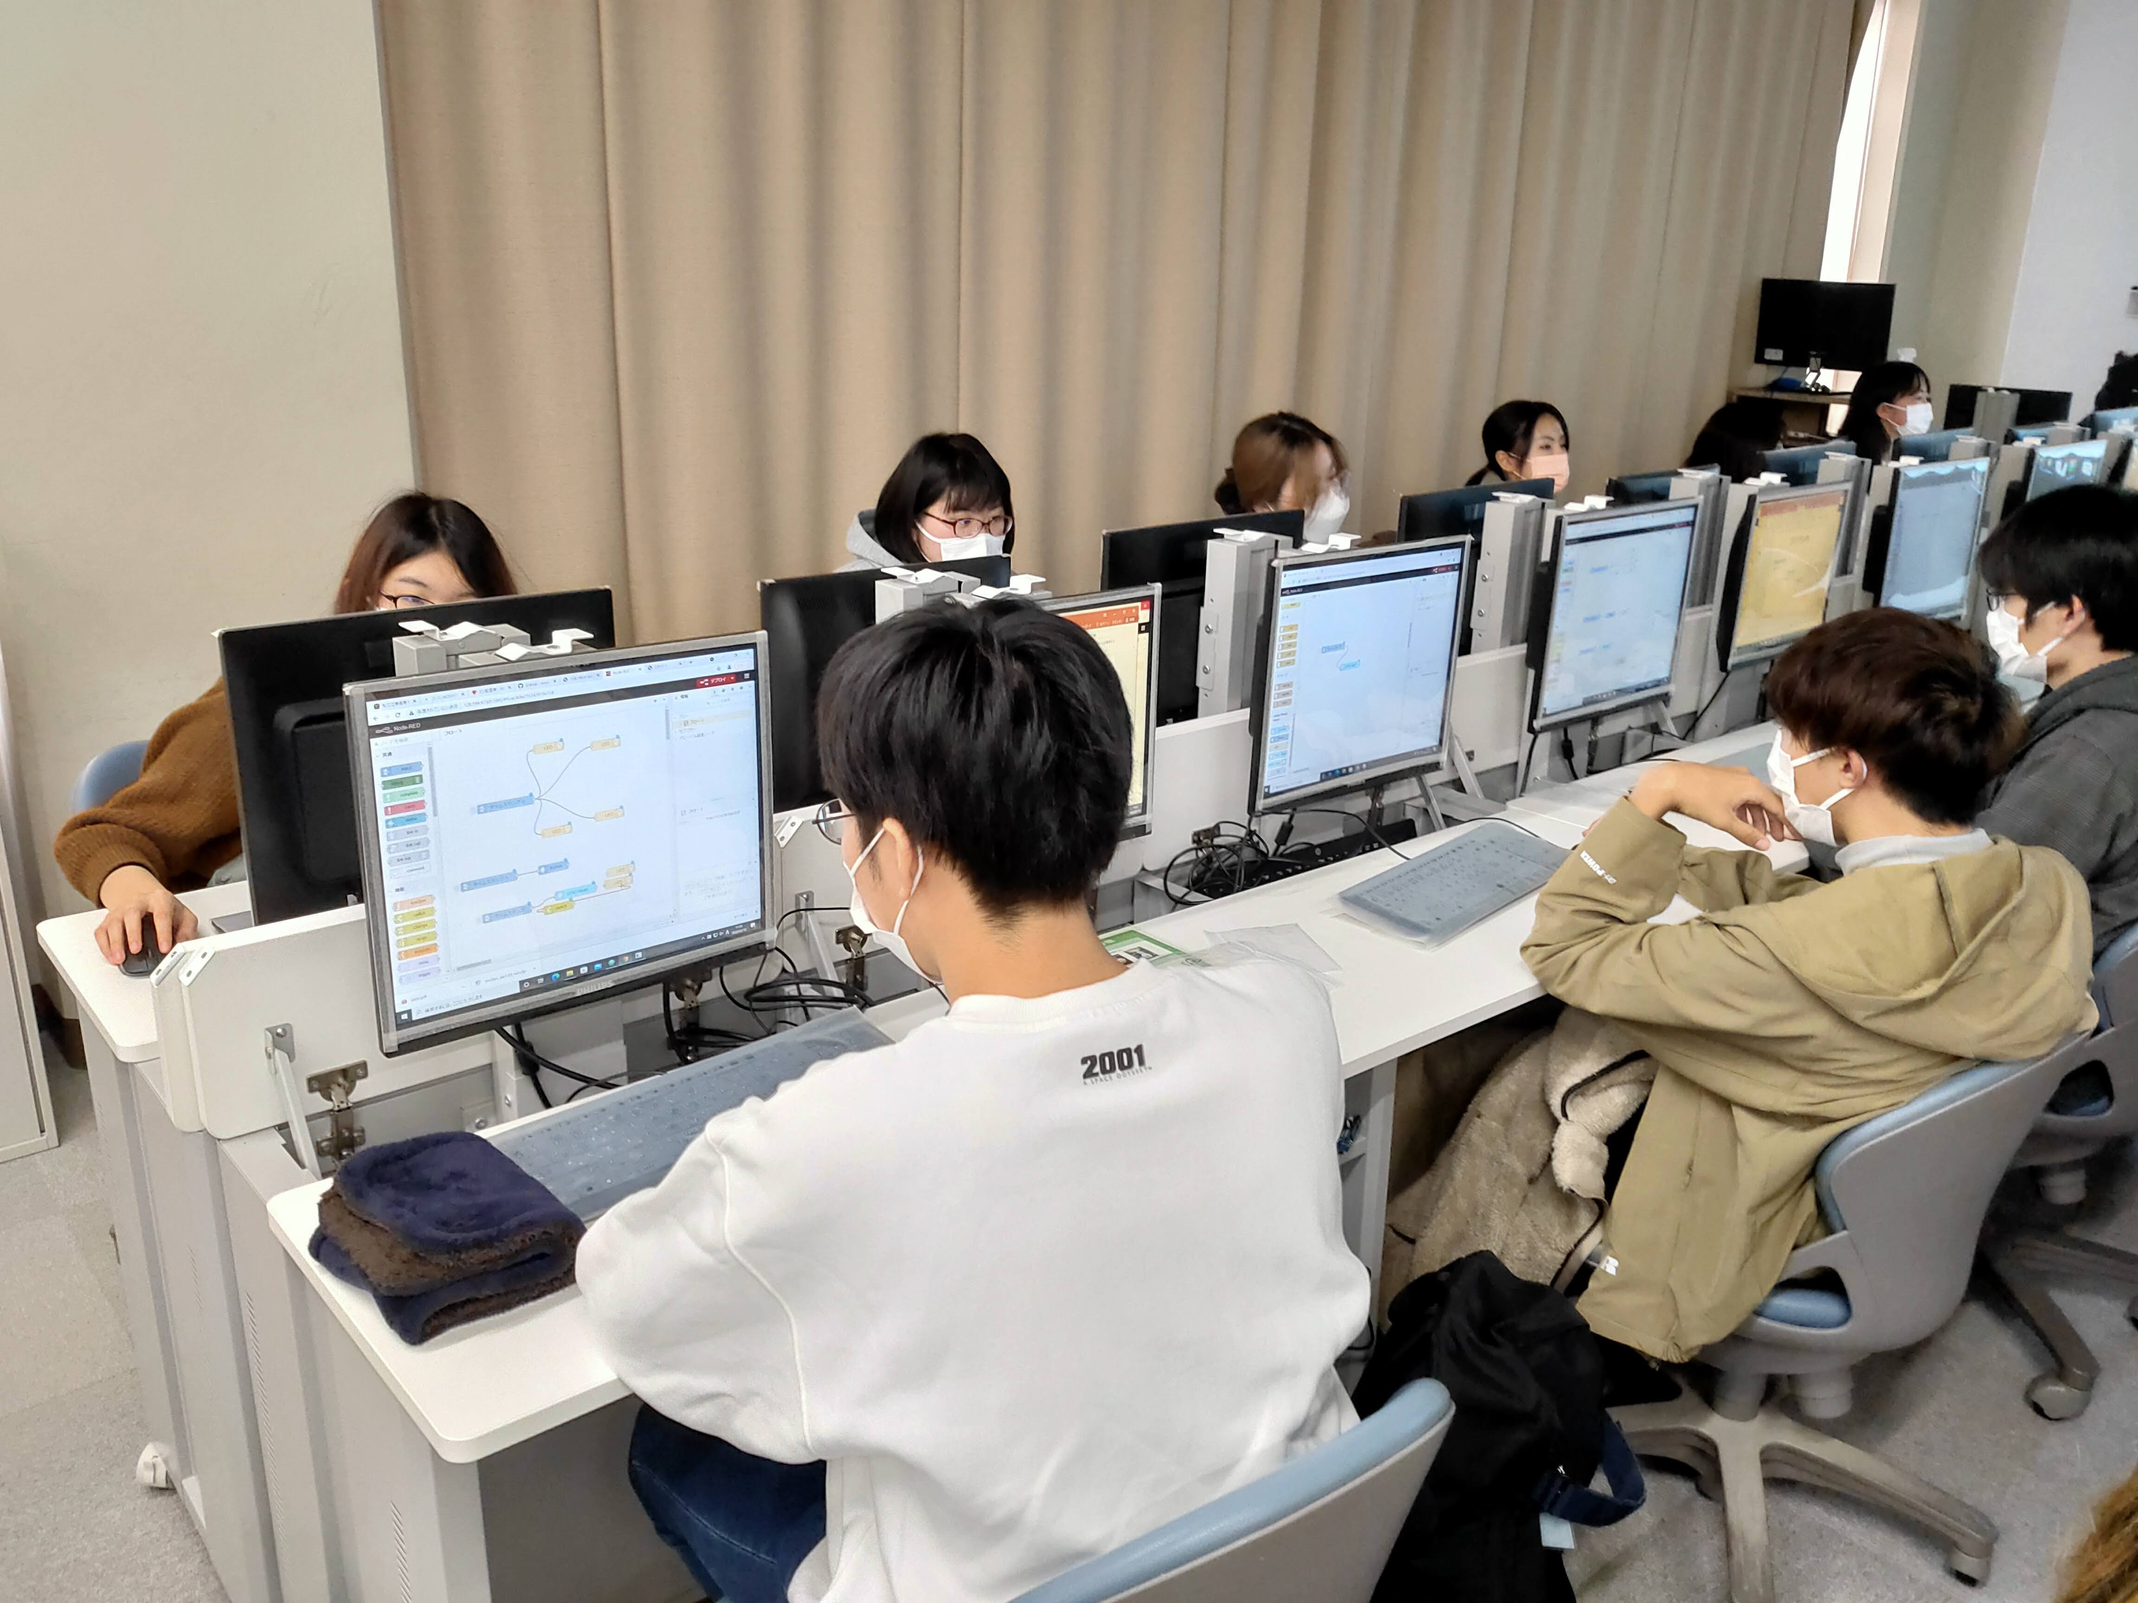
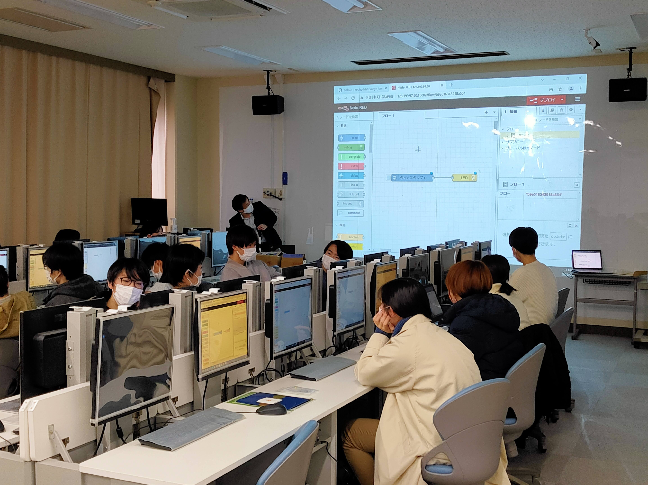
松江高専での実習
科目名「OSS リテラシ」で本ソフトウェアを使って頂きました
Notes:
松江工業高等専門学校の方で今回のソフトウェアを生徒の方々に使って頂き，簡単な使用感についてお聞きしました。
一部の生徒さんからは，「いちからコーディングする必要がないから楽」というお声が多かったです。

Slide 17
まとめ
・Dataflow for mruby/c
データの流れを意識したプログラミングスタイル
フローを組み立てていくことをベースに、要所でコーディングも可能
・波及効果
教育ツールとして扱い、プログラミング学習に役立てる
・今後の展望
本システムで対応できるマイコンボードを増やす

Slide 18
Rubyコード生成器の動作概要
１．指定したJSONファイルの読み込み
標準ライブラリを用いる
２．ハッシュ形式へ変換
Rubyで扱えるデータ形式に変換
３．必要機能の整理
配置されたノードのタイプに合わせて、
ノードプログラムを抽出し、必要機能
をまとめる
４．Rubyコードの生成
抽出したノードプログラムとデータフロー
の動きをまとめる基本機能の記述
開始
指定したJSONファイルの読込
ハッシュ形式に変換
必要機能の整理
Rubyコードの生成
終了

Slide 19
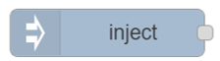
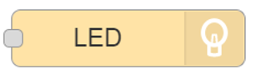
JSONファイルの読込と変換
・JSONファイル
ノードのプロパティ(固有ID、接続関係、設定情報)
が含まれている。
ハッシュ形式のデータを「ノードデータベース」と呼称
{
{
“id”: “1234”,
”type”: “inject”,
“name”: “A”,
“wires” : “5678”
…},
{
“id”: “5678”,
”type”: “LED”,
“name”: “B”,
…},
…
}
ノードID => {設定1:○, 設定2：○}
の形式にする
{
{:1234=>{ :type=>”inject”, :name=>”A”,…},
{:5678=>{ :type=>LED”, :name=>”B”,…},
…
}
ハッシュ形式

Slide 20
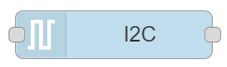
実装する機能の抽出
・ノードプログラム
ノードのタイプごとに機能をまとめたプログラム
(例) LEDノードのノードプログラム：
ピンの出力制御やオンボードLED制御のプログラム
ノードデータベースから、存在するノードタイプを抽出する。
抽出されたタイプに応じてノードプログラムを選択。
配置されたノード
実装するノードプログラム
ノードデータベース(ハッシュ形式)
{
{:456 => {:type => “inject” …}},
{:789 => {:type => “I2C” …}}
}
delay
inject
変換
必要最低限の機能を確認
function
I2C

Slide 21
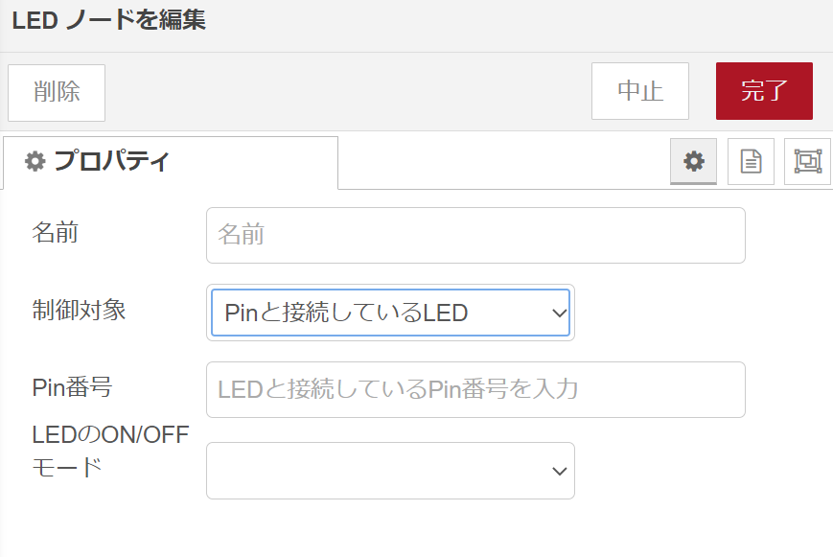
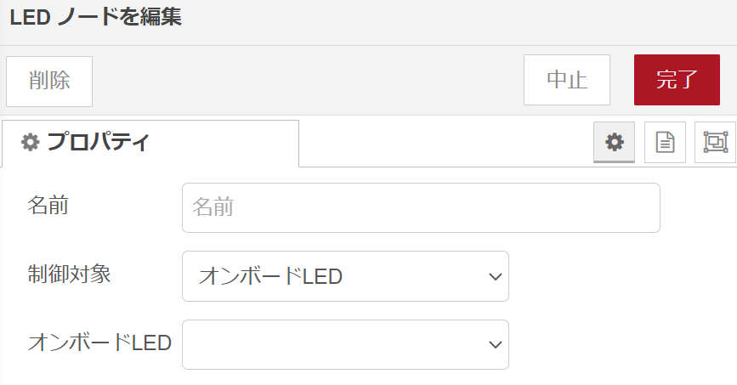
複数の機能を持つノードについて
一部のノードでは、複数の機能を持っている場合がある。
一部の機能を使うのみであれば、他の機能を担うプログラムが無駄になる。
→ 機能の部品化を行う

Slide 22
ノードプログラムの選択・作成
配置されたノード
・injectノード
・I2Cノード
・LEDノード
の機能が必要
ノードデータベースの生成
ノードタイプの抽出
※LEDノードはオンボードLED制御のみ
あり(LEDノード)
機能の部分化
ノードプログラム
の作成・更新
LEDノードの「オンボードLED制御」のみのノードプログラムを作成
なし(injectノード、I2Cノード)
該当するノードプログラム
の選択
実装するノードプログラム
LED
inject
Rubyコード生成
function
I2C

Slide 23
ノード詳細
・Constantノード…定数を送信する
・Buttonノード…GPIOに接続されたボタンとオンノードボタンの制御
・LEDノード… GPIOに接続されたLEDとオンノードLEDの制御
・GPIOノード… GPIOに接続されたモジュール全般の制御(ADC,PWMも対応)
・I2Cノード… Groveモジュールが制御できる
・functionノード…Rubyコードが記述できる
・injnctノード…一定間隔ごとにデータを生成・送信
・switchノード…受信したデータに対し比較を行う

Slide 24
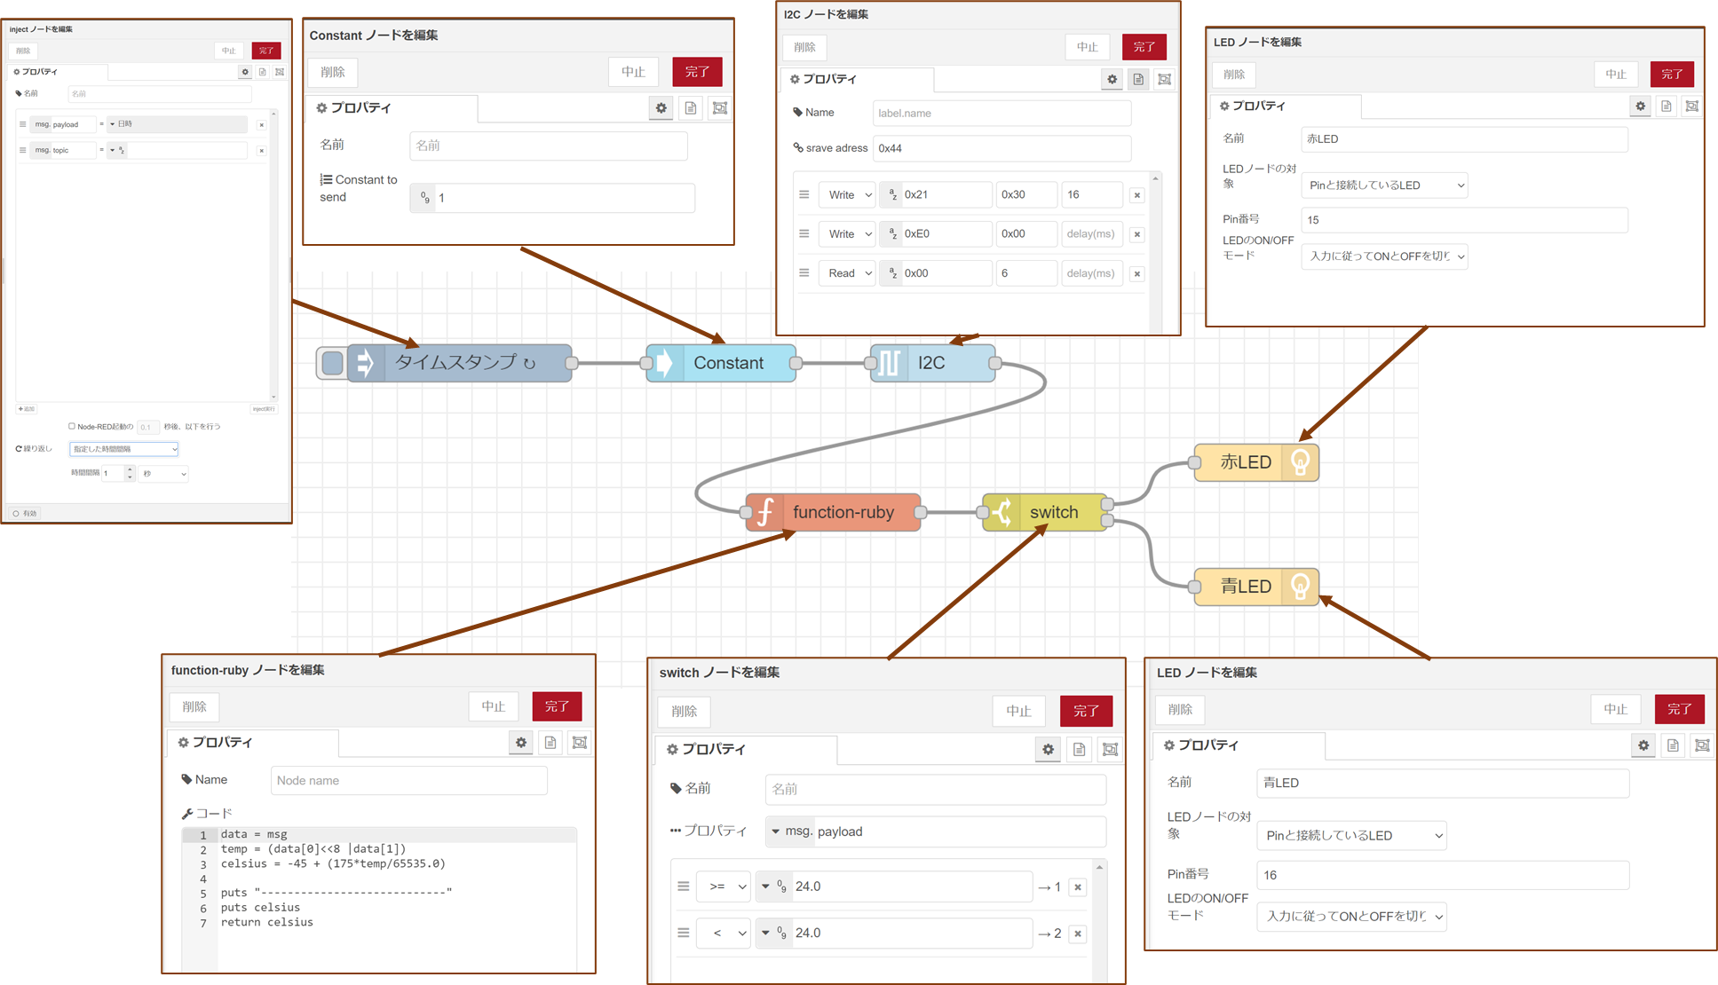

Slide 25
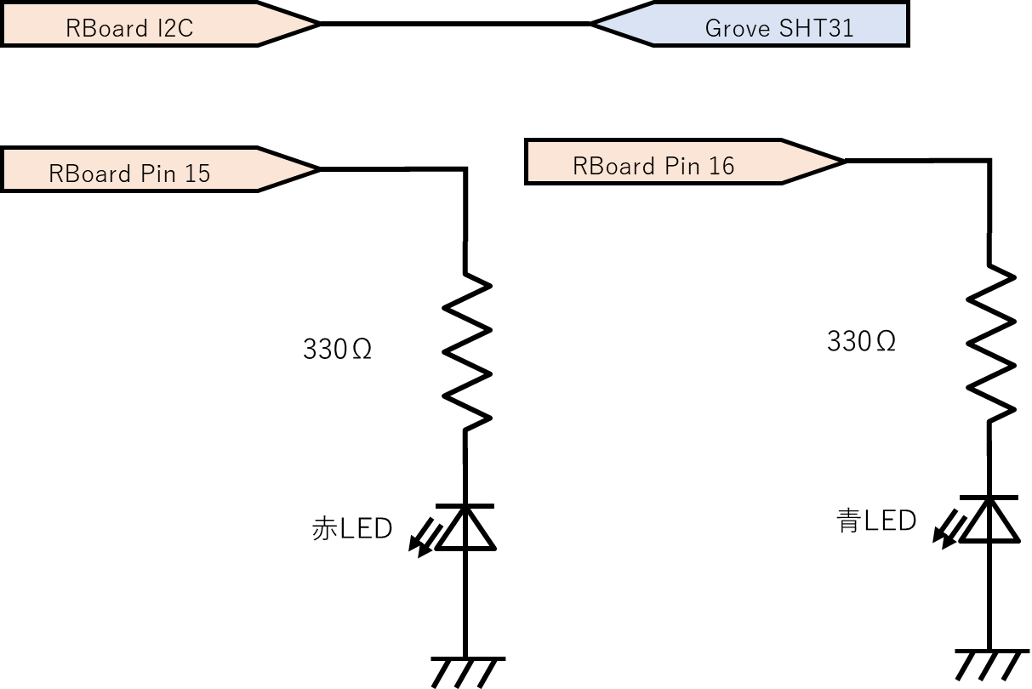
回路図
＜必要機材＞
・RBoard
・Grove温湿度センサ(SHT31)
・330Ω × 2
・LEDセル

